Slide 1
Iconografia e o ensino de história

Slide 2
Diversidade de fontes iconográficas
Pinturas
Gravuras
Desenhos
Esculturas
Fotografias
Imagens midiáticas

Slide 3
Questões importantes sobre o uso da iconografia para o ensino de História
Técnicas utilizadas e a produção da fonte
O público e a recepção da imagem – contextos de produção, circulação e consumo
A permanência da iconografia e sua recepção em tempos posteriores a da sua produção
No livro didático: a representação da representação

Slide 4
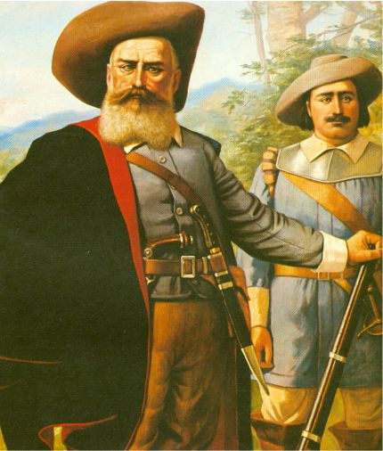
Benedito Calixto. Domingos Jorge Velho e o loco-tenente Antônio Fernandes de Abreu, 1903, óleo s/ tela, 140 x 99 cm. Acervo do Museu Paulista da USP, São Paulo

Slide 5
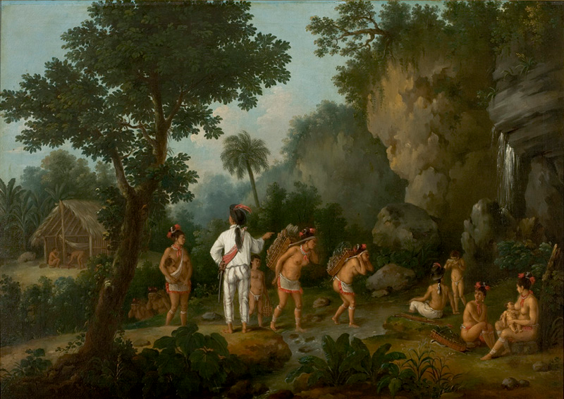
Índios atravessando um riacho, atribuído a Agostino Brunias, séc. XVIII. MASP.

Slide 6
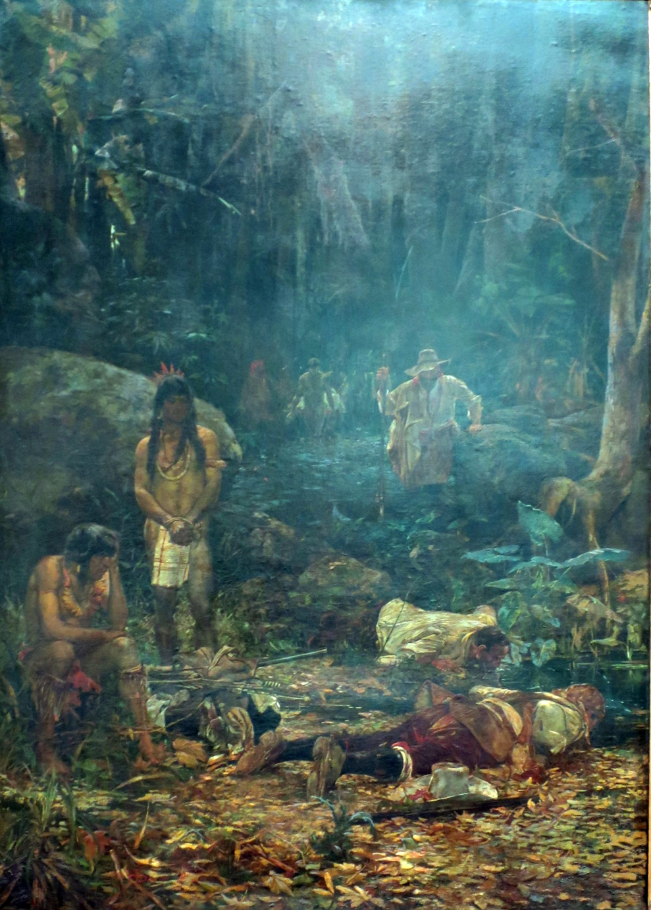
Os Bandeirantes, Henrique Bernadelli, 1889, Museu Nacional de Belas Artes, Rio de Janeiro.

Slide 7
“A tela celebra a audácia dos expedicionários paulistas de 1600, que fizeram a descoberta das mais inaccessíveis regiões do sul do Brasil, tornando-se depois infelizmente, por conselho da cobiça, verdadeiros, caçadores de índios para a escravidão. A invasão das suas bandeiras que não respeitavam mesmo os aldeamentos sujeitos aos missionários Jesuítas, que tinham já por esses lugares adiantados trabalhos de catequese, moveu os Padres da Companhia a reclamar procidências da Santa Sé e da corte de Espanha. Mais de trezentos mil índios, queixavam-se os emissários dos Jesuítas, dando ao mesmo tempo ideia de culpa e do heroísmo de tais empresas, foram entre 1614 e 1639, reduzidos a escravidão por quatrocentos Paulistas, auxiliados por uns dois mil índios amigos [...]”
Catalogo explicativo das obras expostas nas galerias da Escola Nacional de Belas Artes, Rio de Janeiro, Typ. de G. Leuzinger & Filhos, 1893, p. 17-18.

Slide 8
Bibliografia
DE CASTRO VIEIRA CHRISTO, Maraliz; “Desbravadores do Brasil Colônia: disputas iconográficas”. Caiana. Revista de Historia del Arte y Cultura Visual del Centro Argentino de Investigadores de Arte (CAIA). No 3 | Año 2013.
LIMA, Solange; CARVALHO, Vânia. Fotografias. Usos sociais e historiográficos. In: PINSKy, Carla. O Historiador e suas fontes. São Paulo: Contexto, 2009. p. 29- 60.
MARINS, Paulo Garcez. Nas matas com poses de reis: a representação dos bandeirantes e a localização retratística monárquica européia. Revista do IEB. V. 44. 2007. p.77-104.
MENEZES, Ulpiano B. A fotografia como documento – Robert Capa e o miliciano abatido na Espanha. Tempo, n. 14, 2003. p. 131-151.

